Slide 1
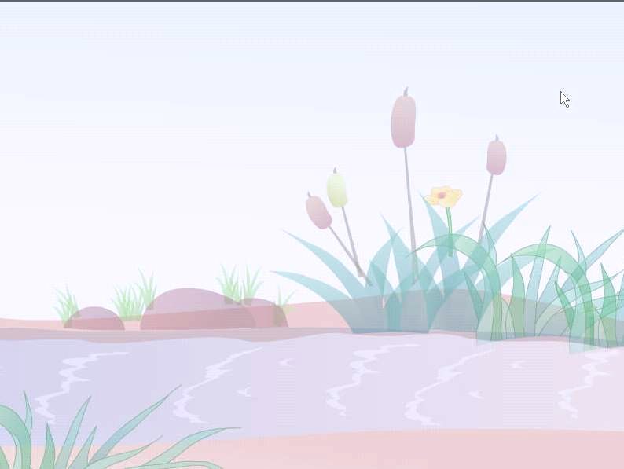
13 小河与青草

Slide 2
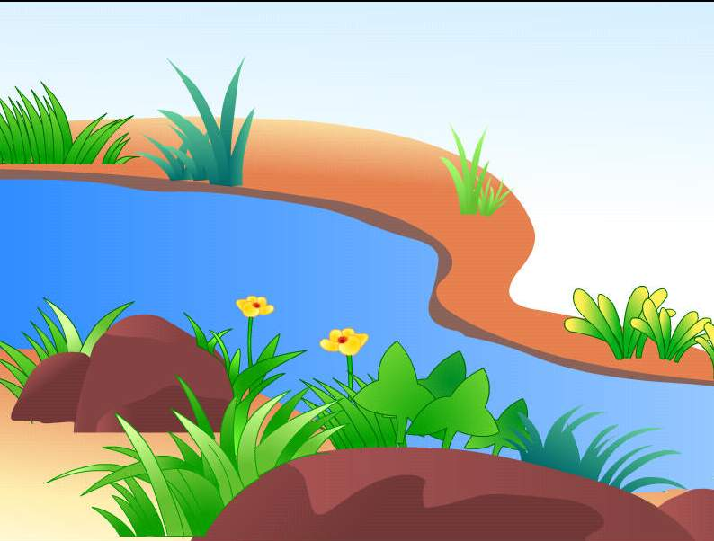

Slide 3
弯弯的小河边，长满了青青的小草。
弯弯的
长满
青青的

Slide 4
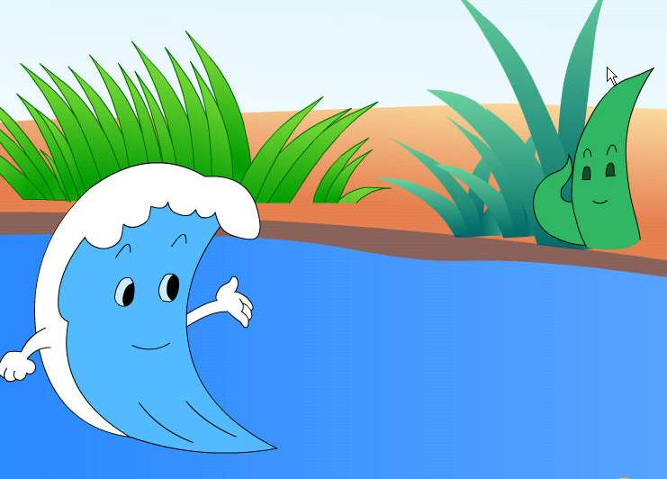
小草对小河说：“你的水真清啊，一眼能看到底。”
清
• • • • • •
小河说：“这要感谢你呀！是你把河岸的泥土紧紧抱住，要不，我早就变成浑浊的泥水了。”
• • • •
浑浊

Slide 5
接着，小河对小草说：“你长得碧绿碧绿的，真让人喜爱！”
碧绿碧绿
小草说：“这也要感谢你呀！是你给了我充足的水分，要不，我早就干枯了。”
充足的水分
干枯

Slide 6
小草对小河说：“你的水真清啊，一眼能看到底。”
小河说：“这要感谢你呀！是你把河岸的泥土紧紧抱住，要不，我早就变成浑浊的泥水了。”
接着，小河对小草说：“你长得碧绿碧绿的，真让人喜爱！”
小草说：“这也要感谢你呀！是你给了我充足的水分，要不，我早就干枯了。”

Slide 7
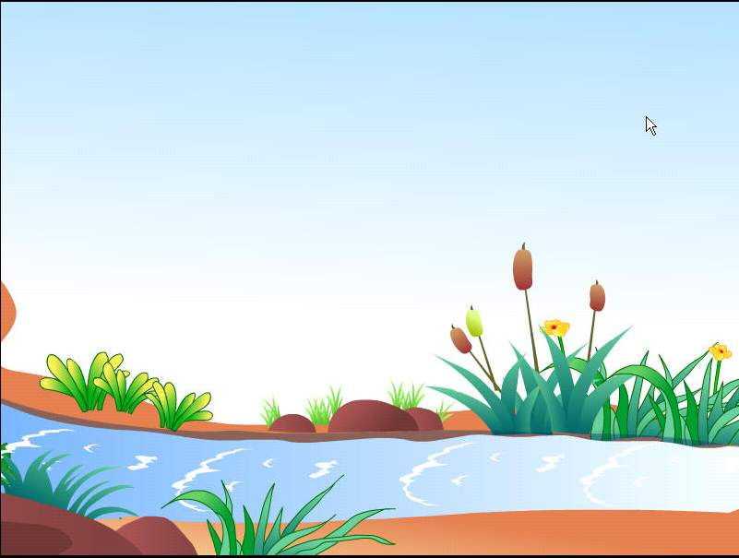
小河流得更欢了，小草也长得更绿了。
更欢了
更绿了
因为小草把泥土_________，
所以小河的水流得_______。
因为小河给了小草_______，
所以小草也长得_________。

Slide 8
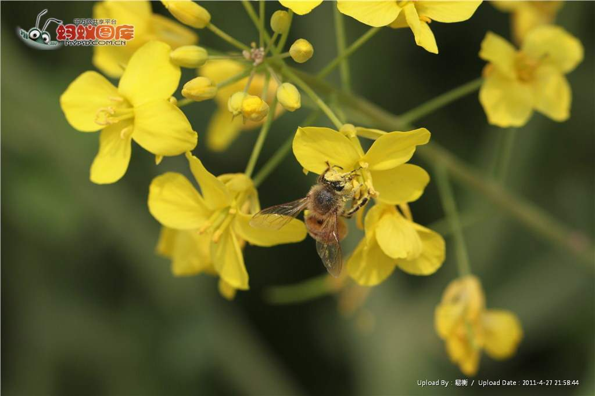

Slide 9
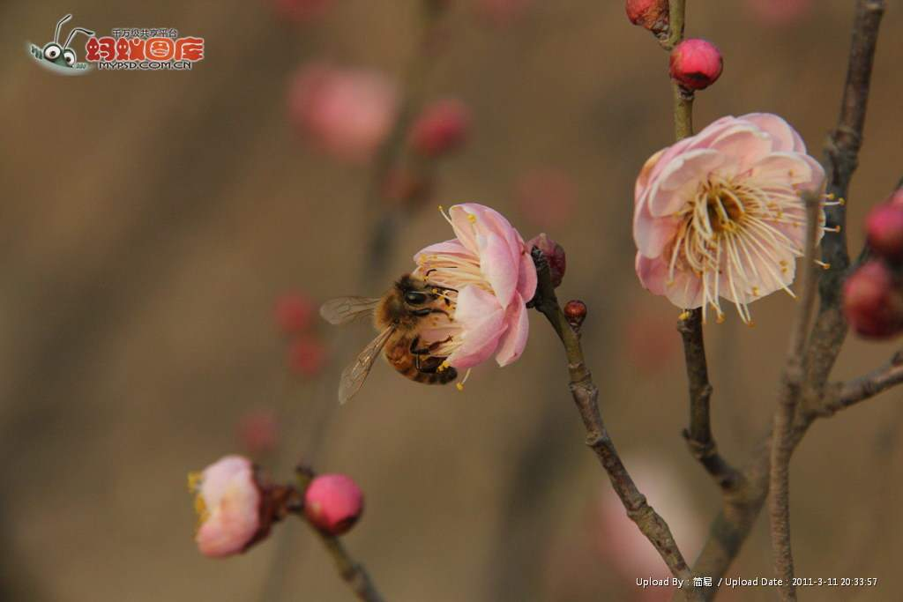

Slide 11
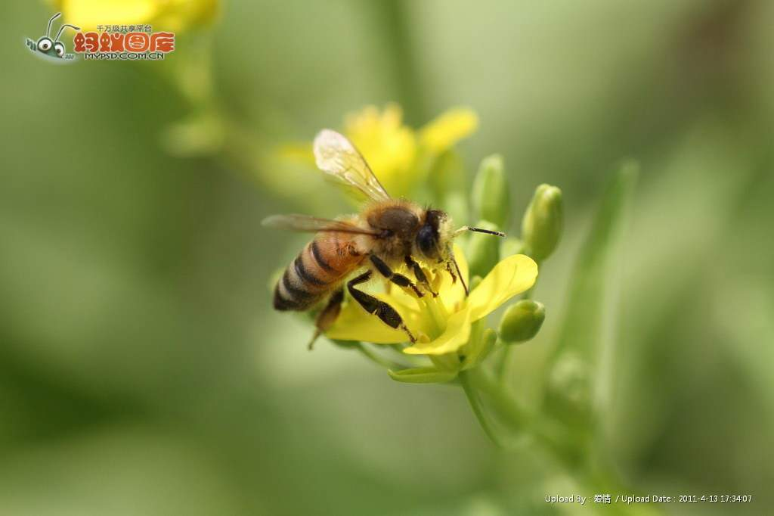
花朵说：“这要感谢你呀！是你为我传播花粉，要不，___________ 。”
蜜蜂说：“这也要感谢你呀！是你让我能够采到新鲜的花蜜，要不________________。”

Slide 12
我想对大树说：“谢谢你大树，是你 _________，要不，_________ 。”
我想对妈妈说：“谢谢你妈妈，是你_________，要不，_________。”
我想对_____说：“ _______，是你 _________ ，要不， ________ 。”

Slide 13

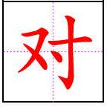
我们来写字

Slide 14
作业超市
你能用学到的句式来夸一夸你身边的朋友吗？
大自然中，像小河与青草这样的好朋友可多啦！课后，小朋友还可以与同学或父母一起找一找。
把课文表演给爸爸妈妈看。

Slide 15
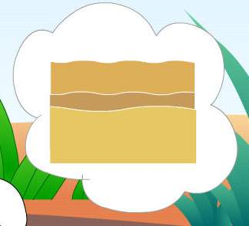
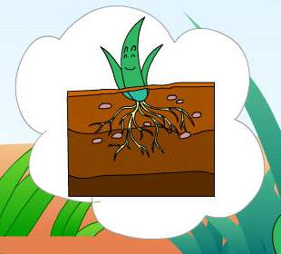

Slide 16
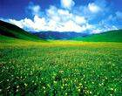
“你长得碧绿碧绿的，真让人喜爱！”
“你长得碧绿的，真让人喜爱！”

Slide 17
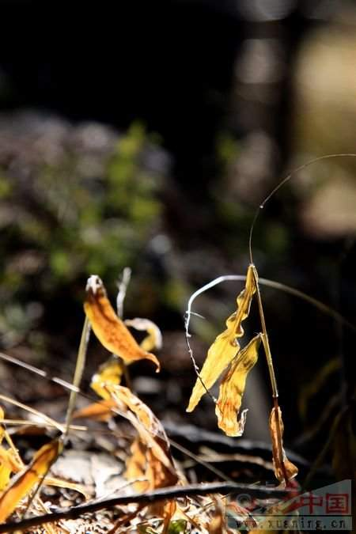
干枯的小草

Slide 18
